Slide 2
L’escrezione
Per mantenere in salute il nostro corpo dobbiamo rimuovere con regolarità le sostanze di scarto che vengono prodotte durante lo svolgimento delle funzioni vitali essenziali.
L’eliminazione delle sostanze di scarto si chiama escrezione.
In particolare, eliminiamo:
il cibo non digerito durante la nutrizione, grazie all’intestino;
i gas di scarto della respirazione, attraverso i polmoni;
alcuni sali e l’acqua in eccesso attraverso il sudore;
l’ammoniaca e l’emoglobina, che vengono smaltite dal fegato. Il fegato produce in questo modo l’urea, una sostanza di scarto che andrà a costituire parte dell’urina.
Tutti questi organi lavorano insieme per eliminare le sostanze che potrebbero essere dannose, ma l’apparato che è più coinvolto nell’eliminazione dei prodotti di scarto è l’apparato escretore.

Slide 3
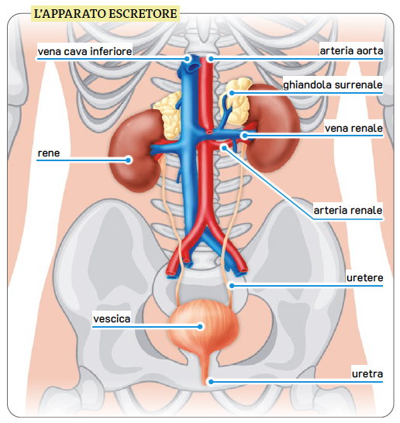
Funzioni e organi
L’apparato escretore è formato da due reni e dalle vie urinarie, a loro volta suddivise in ureteri, vescica, uretra.
I reni sono organi a forma di fagiolo incaricati di filtrare il sangue e rimuovere l’acqua in eccesso. Situati nella parte posteriore dell’addome, i reni ricevono il sangue ricco di scarti tramite l’arteria renale e lo restituiscono purificato attraverso la vena renale. Sopra di essi si trovano le ghiandole surrenali, che regolano il bilancio idrico-salino.

Slide 4
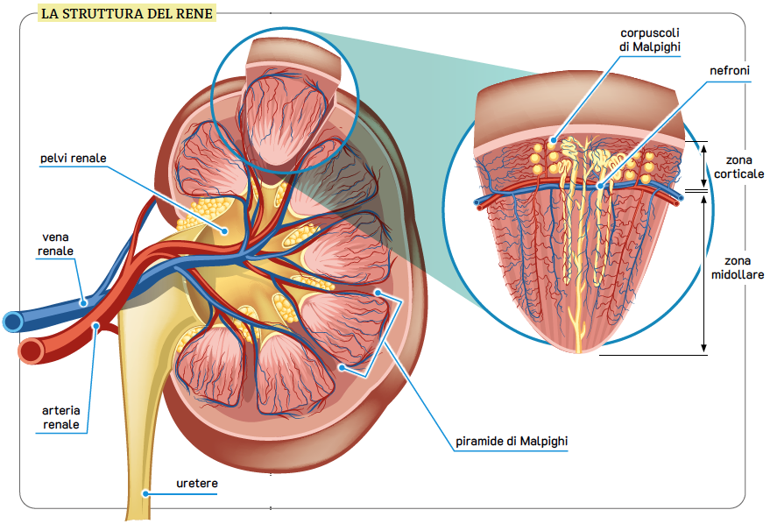
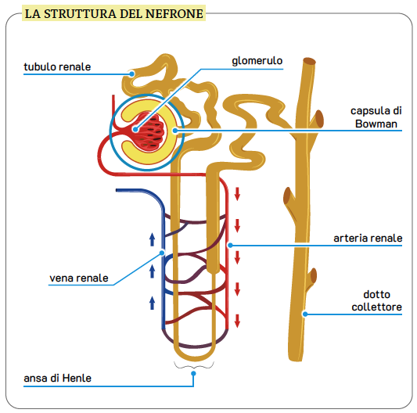
Funzioni e organi
Ogni rene è costituito da una zona corticale esterna, che contiene circa un milione di nefroni, le unità funzionali deputate al filtraggio del sangue, e da una zona midollare interna, con le piramidi di Malpighi.
Il nefrone è un tubo lungo e contorto che avvolge il glomerulo, un gomitolo di capillari, dove avviene la filtrazione iniziale del sangue.
Nel tubulo renale e nell’ansa di Henle avviene il riassorbimento delle sostanze utili, che rientrano nel sangue, mentre urea, acqua e sali non assorbiti si convogliano nel dotto collettore formando l’urina, che viene poi raccolta nella pelvi renale e indirizzata agli ureteri.

Slide 5
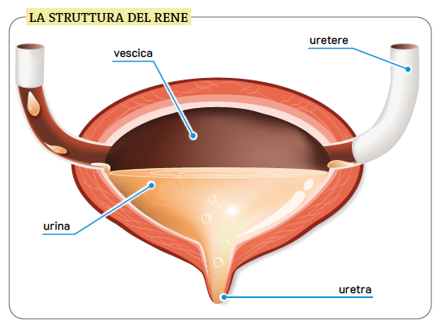
Funzioni e organi
Gli ureteri trasportano l’urina verso la vescica, un organo muscolare elastico che la trattiene fino all’espulsione. Con l’aumentare del volume urinario, recettori nervosi inviano segnali al cervello, scatenando lo stimolo ad urinare. La vescica si svuota grazie all’apertura dello sfintere, un muscolo volontario che permette il rilascio dell’urina attraverso l’uretra.

